Slide 1
Auswertung der Leitpfostenmessungen zum Motorradlärm in Wermelskirchen
04.02.2020
Dr. Lukas Niemietz
LN@peutz.de

Slide 2
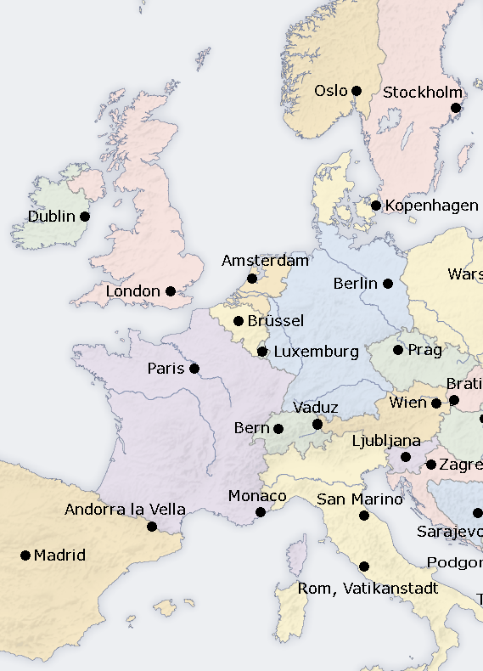
Unternehmensgruppe
Peutz Consult GmbH ist die deutsche Niederlassung der Peutz-Gruppe
Büros: Düsseldorf, Dortmund, Berlin, Nürnberg
Niederlassungen: Niederlande, Frankreich, Belgien
Beratende Ingenieure seit 1954
Mitgliedschaften der Gesellschaften und Beratenden Ingenieure: DEGA, VDI, VBI, ISO, IK BauNW, VDEI
Mitarbeiter (Deutschland):
Düsseldorf: 32 Mitarbeiter
Dortmund: 16 Mitarbeiter
Berlin: 5 Mitarbeiter
Nürnberg: 3 Mitarbeiter
Groningen
Zoetermeer
Berlin
Mook
Dortmund
Leuven
Nürnberg
Paris
Düsseldorf
Lyon

Slide 3
Leistungsbilder
Schallschutz, Akustik, Schwingungsschutz
Bauakustik
Raumakustik
Elektroakustik
Schallimmissionsschutz
städtebaulicher Schallschutz
Lärmminderungsplanung
Baulärmprognosen
Erschütterungsschutz
Messstelle nach § 29b BImSchG
VMPA Schallschutzprüfstelle
Schadstoffuntersuchungen Licht
Tageslicht und Kunstlicht
Aufhellung und Blendung
Licht und Schatten
Thermische Bauphysik
Wärmeschutz
Tauwasserschutz
Luftdichtigkeit / Blower-Door
Infrarot-Thermografie
Bauphysikalische Prüfstände
Akkreditierte akustische Prüfstände
Fassadenprüfstand / Klimakammer
Brandlabor
Windkanal
Auswertung wie diese Einzelfälle

Slide 4
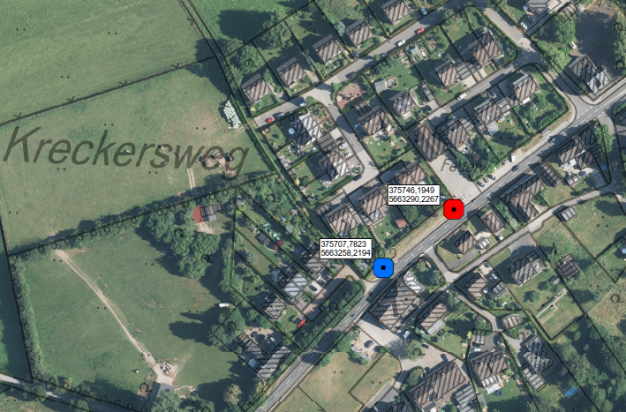
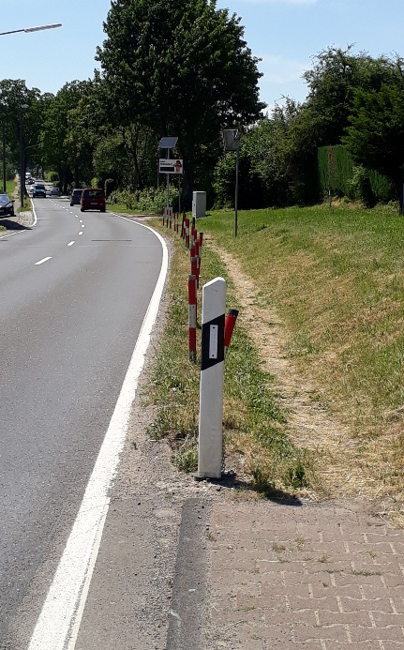
Messaufbau 2019
Verwendet werden Leitpfostenzählgeräte und Dialogdisplay der Firma RTB
Lärmmessung vor dem Dialogdisplay
Abstand Messpfosten – Dialogdisplay ca. 50 bis 70 m
keine Messung der Minderung
2017 Messung ohne Dialog-Display
Erfasst werden:
Datum und Zeit
Fahrtrichtung (& Spur)
Geschwindigkeit
Fahrzugklassifizierung
Luftschallpegel
Dialog-Display
Messpfosten
Messpfosten
Dialog-Display

Slide 5
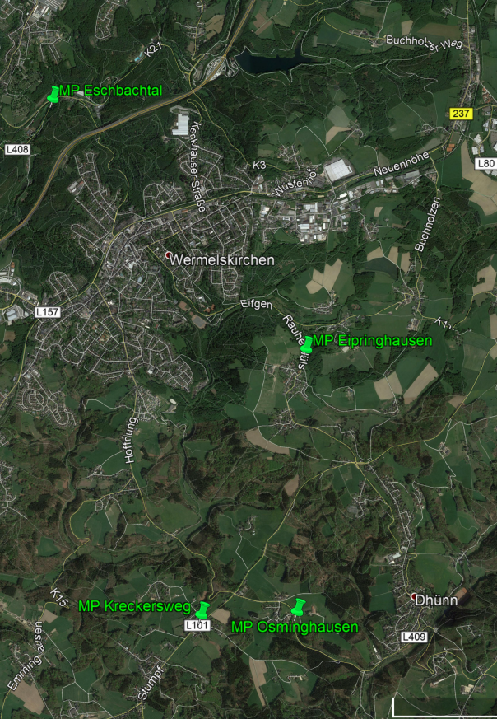
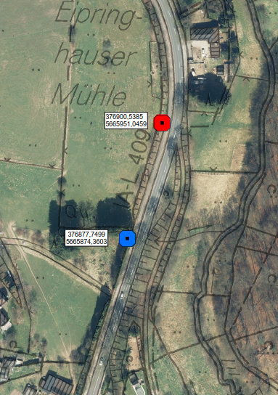
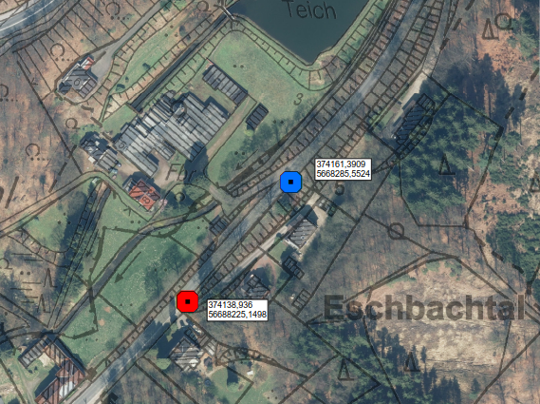

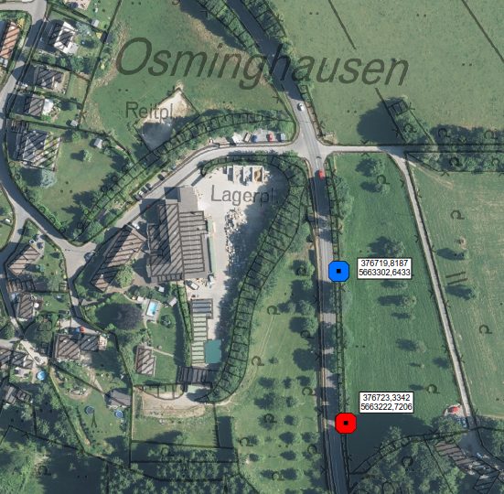
Messpositionen 2019

Slide 6
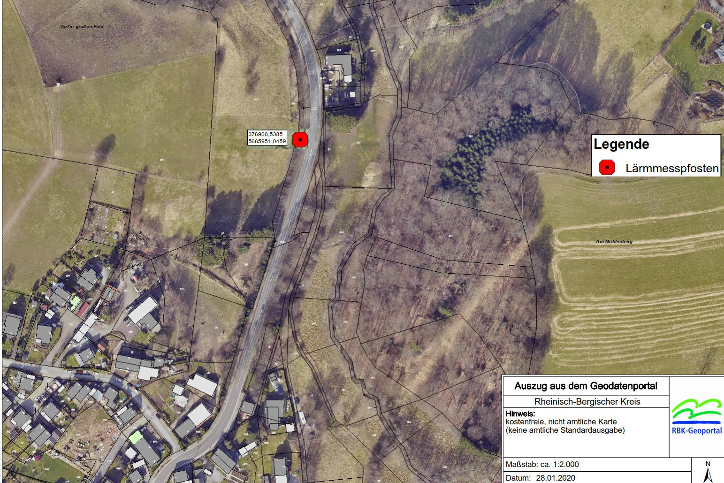
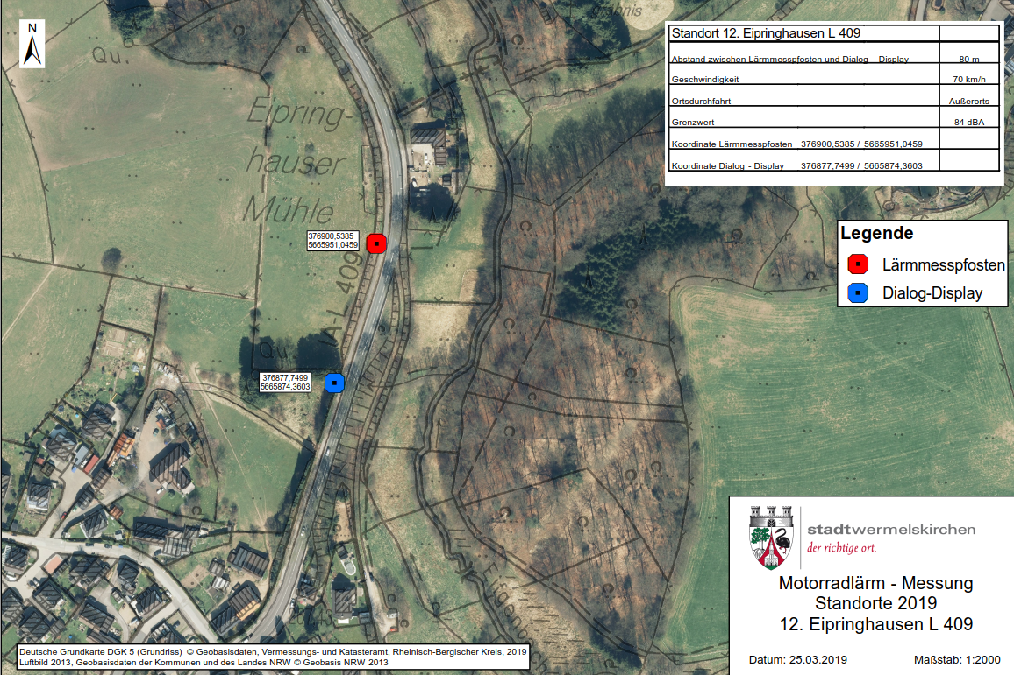
Eipringhausen
Messung vom 30.06-02.07.2017
Messung vom 23.09-09.10.2019

Slide 7
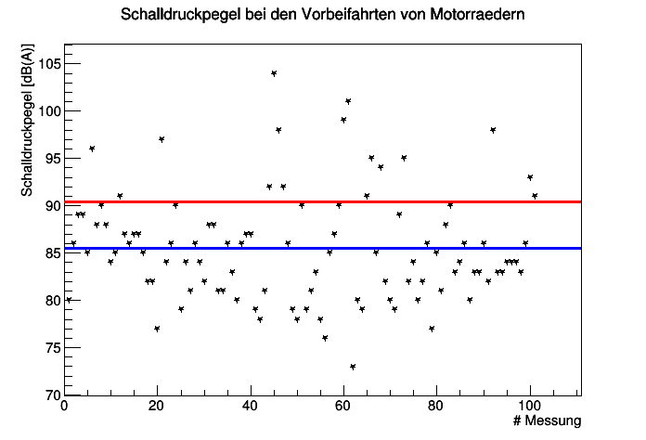
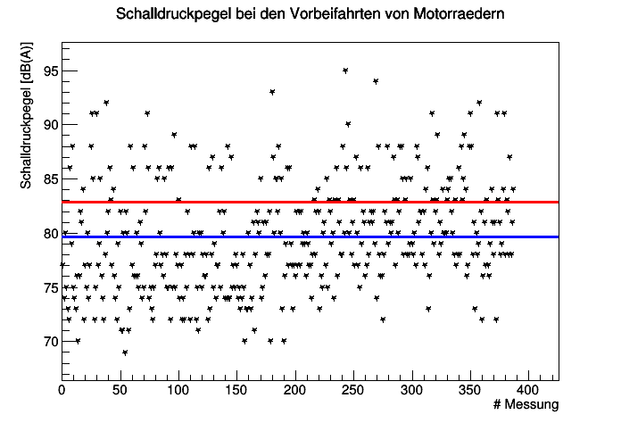
Auswertung Eipringhausen
2017
2019
Mittelwert: 85,5 dB(A)
Energetisches Mittel: 90,5 dB(A)
-6,2 dB
Mittelwert: 79,3 dB(A)
Energetisches Mittel: 82,3 dB(A)
-8,2 dB

Slide 8
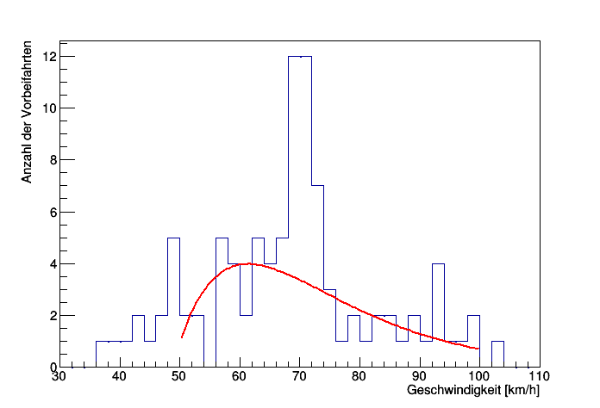
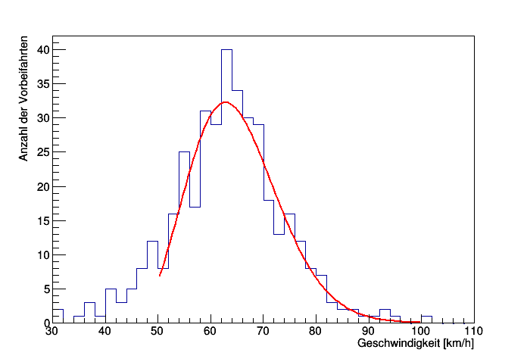
Auswertung Eipringhausen
Geschwindigkeitsprofil
Geschwindigkeitsprofil
2017
2019

Slide 9
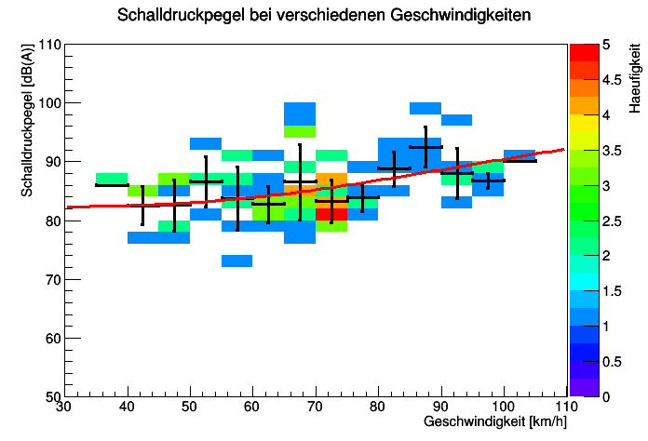
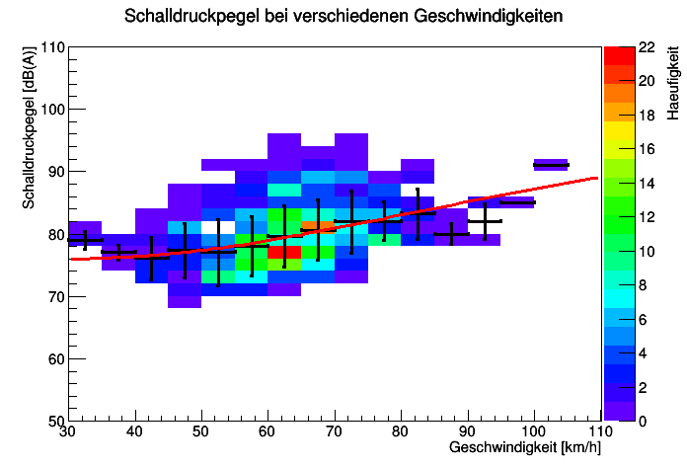
Auswertung Eipringhausen
2017
2019

Slide 10
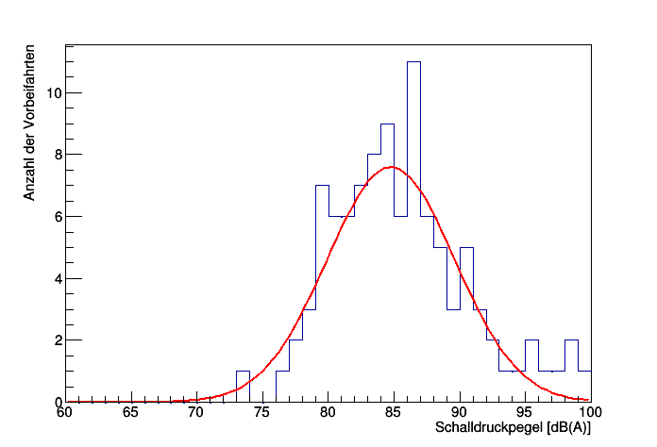
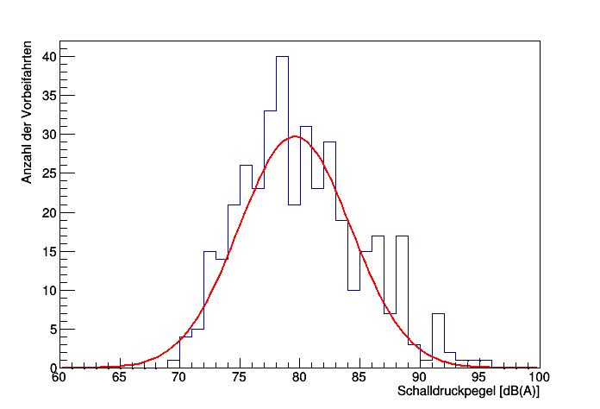
Auswertung Eipringhausen
Lärmverteilung
Lärmverteilung
2017
34,7 % über dem „Grenzwert“
2019
10,3 % über dem „Grenzwert“

Slide 11
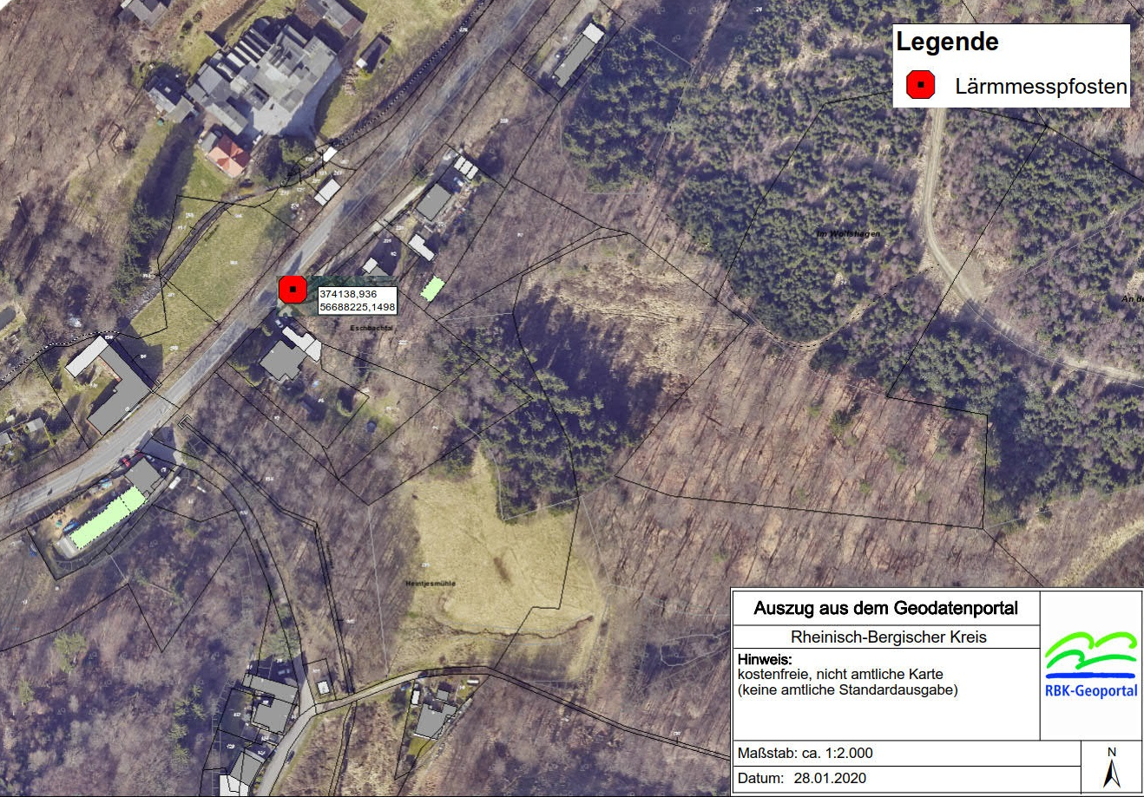
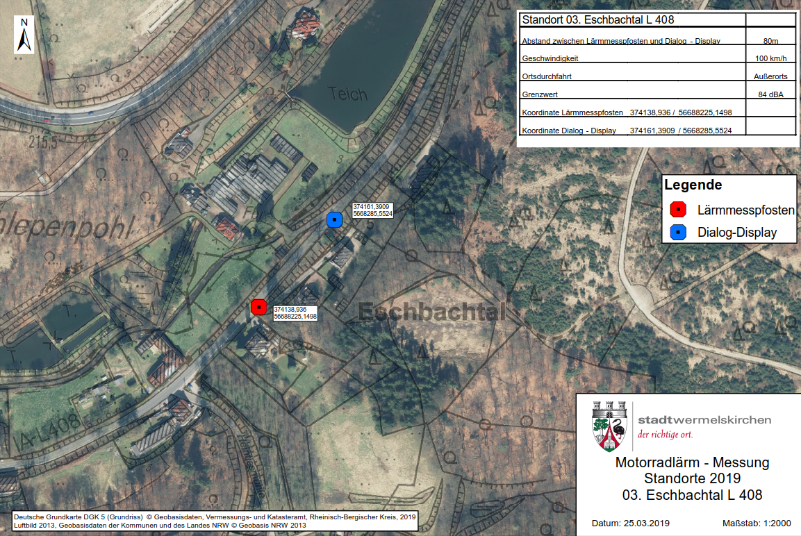
Eschbachtal
Messzeitraum: 12.05.-14.05.2017
Messzeitraum: 24.06.-23.07.2019

Slide 12
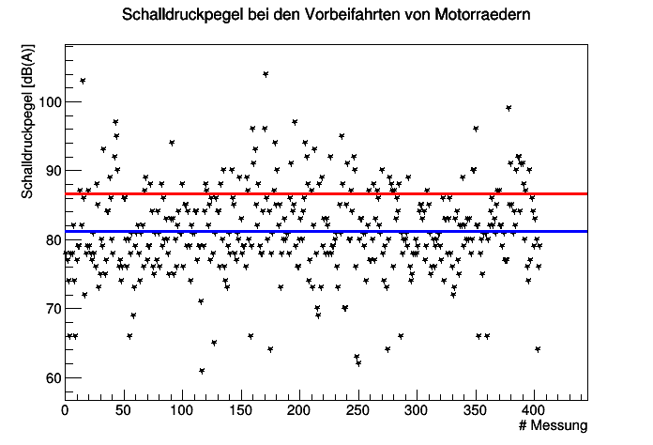
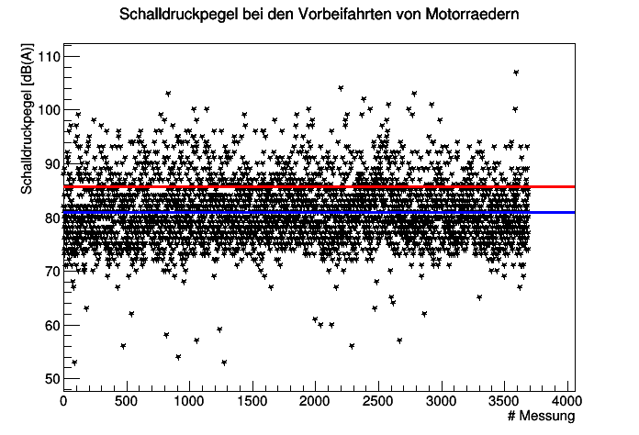
Auswertung Eschbachtal
2017
2019
Mittelwert: 81,2 dB(A)
Energetisches Mittel: 86,6 dB(A)
-0,3 dB
Mittelwert: 80,9 dB(A)
Energetisches Mittel: 85,8 dB(A)
-0,8 dB

Slide 13
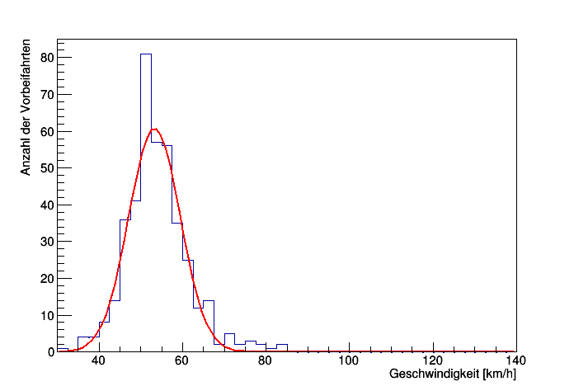
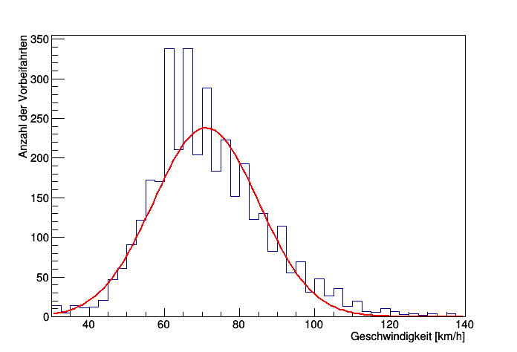
Auswertung Eschbachtal
Geschwindigkeitsprofil
Geschwindigkeitsprofil
2017
2019

Slide 14
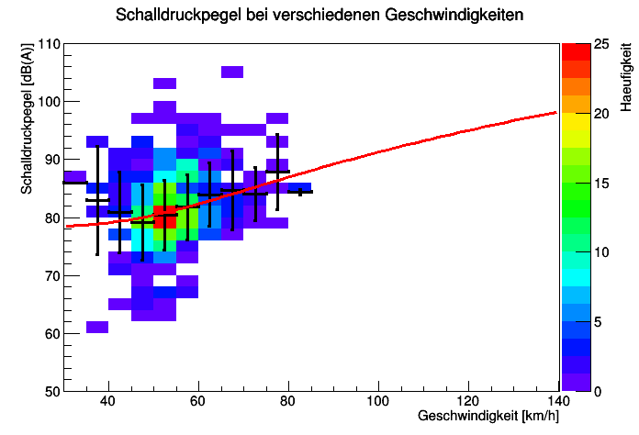
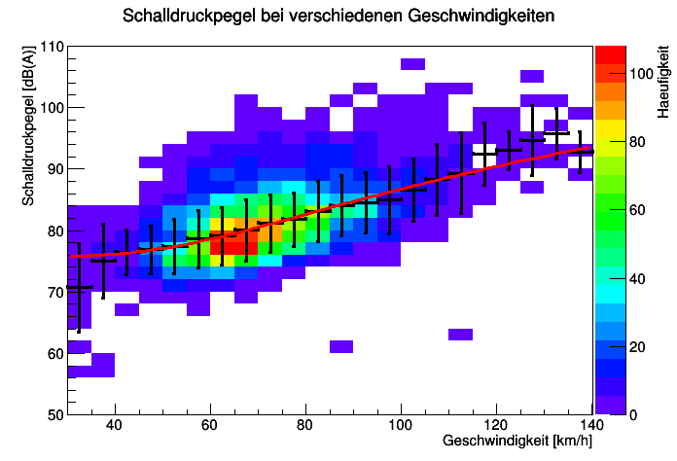
Auswertung Eschbachtal
2017
2019

Slide 15
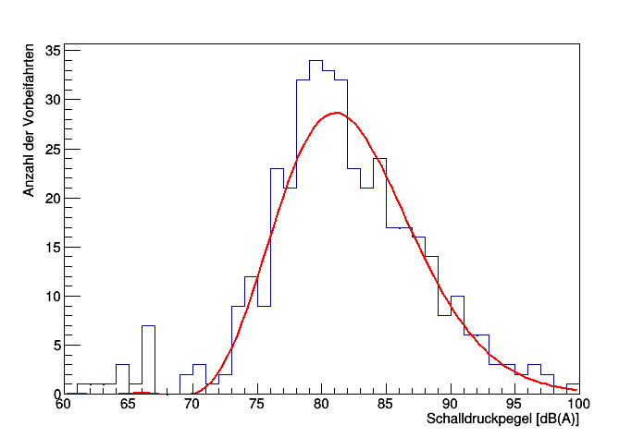
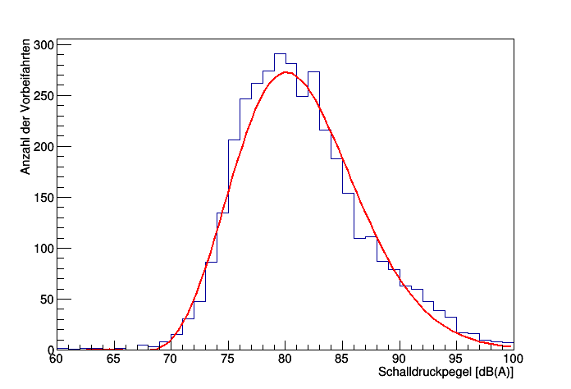
Auswertung Eschbachtal
Lärmverteilung
Lärmverteilung
2017
18,8 % über dem „Grenzwert“
2019
16 % über dem „Grenzwert“

Slide 16
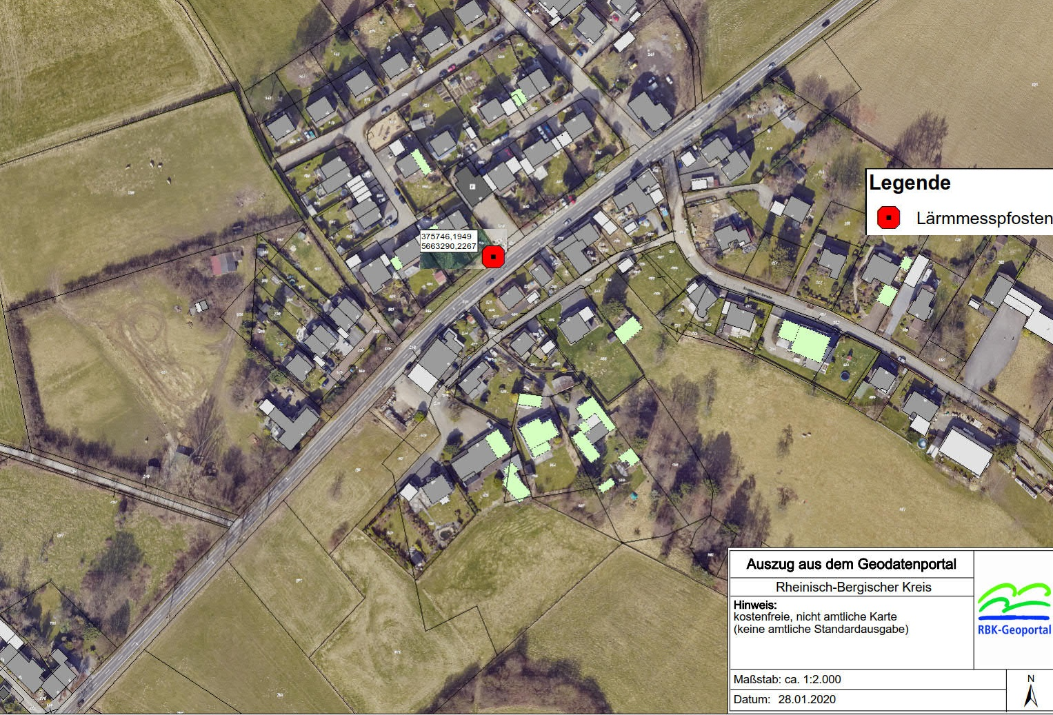
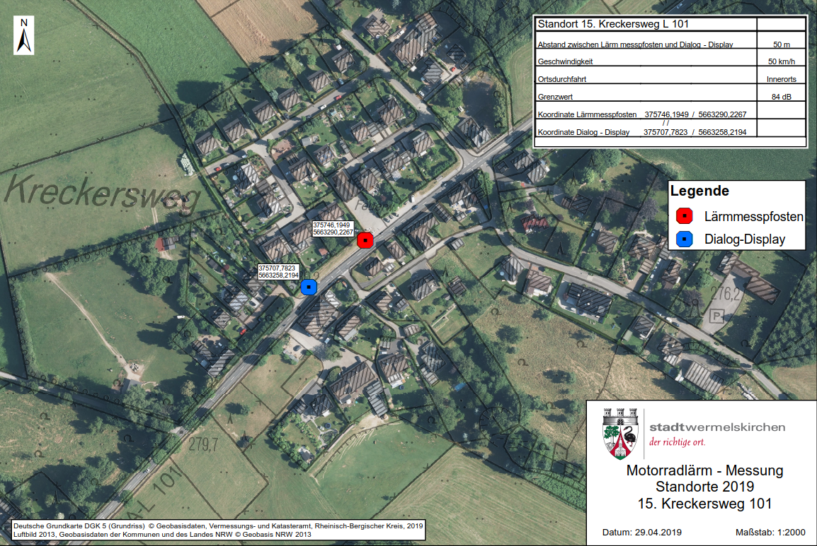
Kreckersweg
Messzeitraum: 30.06-02.07.17
Messzeitraum: 24.06-13.07.19

Slide 17
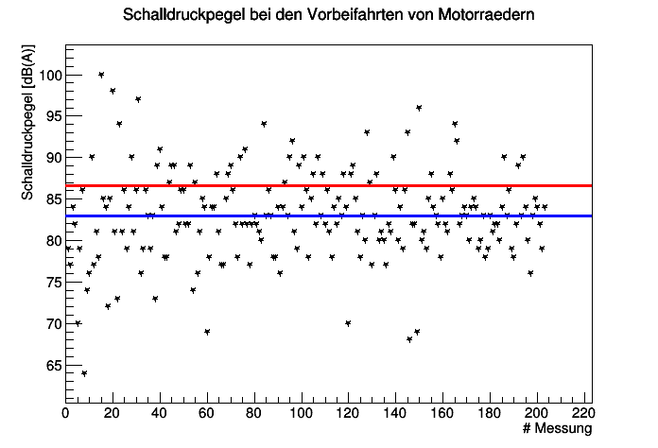
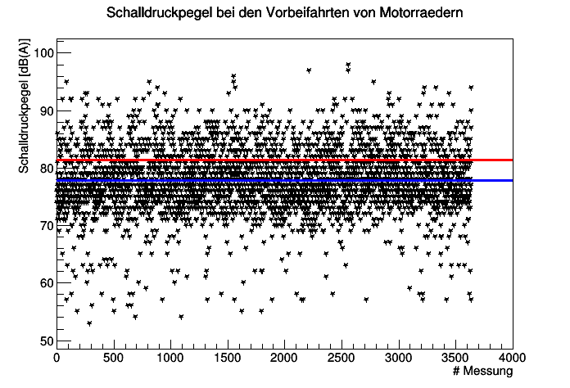
Auswertung Kreckersweg
2017
2019
Mittelwert: 82,9 dB(A)
Energetisches Mittel: 86,6 dB(A)
-5,1 dB
Mittelwert: 77,8 dB(A)
Energetisches Mittel: 81,4 dB(A)
-5,2 dB

Slide 18
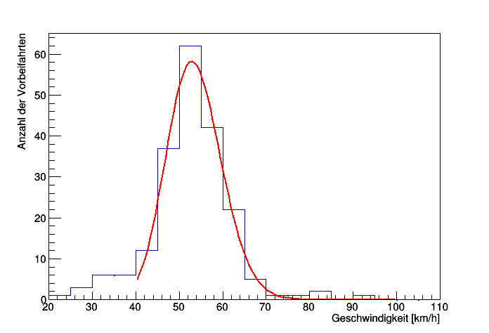
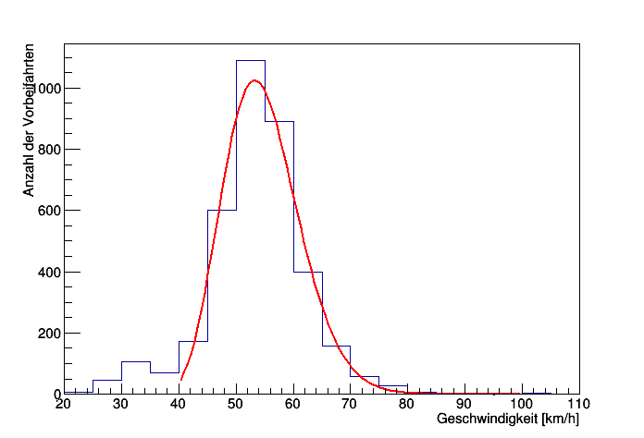
Auswertung Kreckersweg
Geschwindigkeitsprofil
Geschwindigkeitsprofil
2017
2019

Slide 19
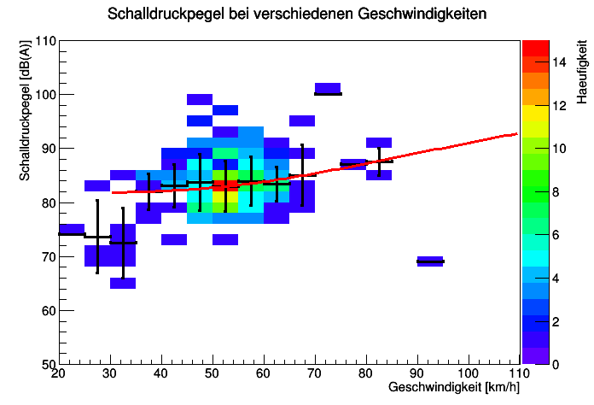
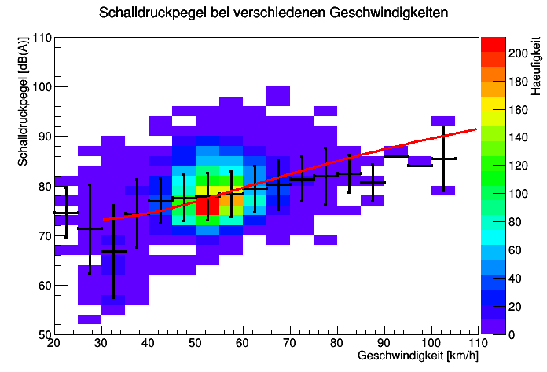
Auswertung Kreckersweg
2017
2019

Slide 20
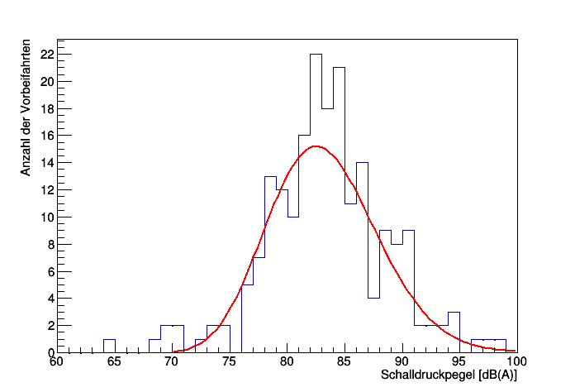
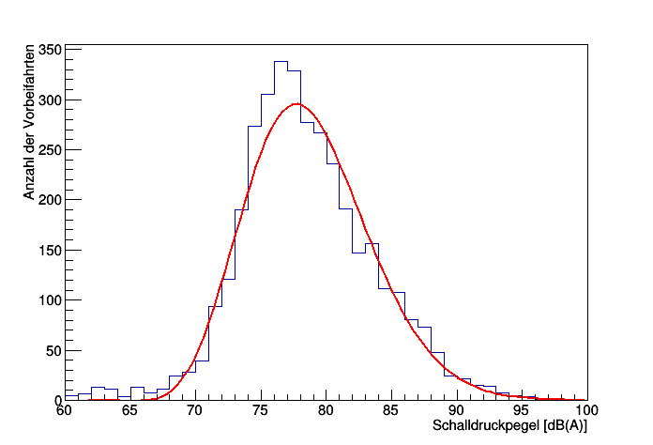
Auswertung Kreckersweg
Lärmverteilung
Lärmverteilung
2017
21,2 % über dem „Grenzwert“
2019
6,0 % über dem „Grenzwert“

Slide 21
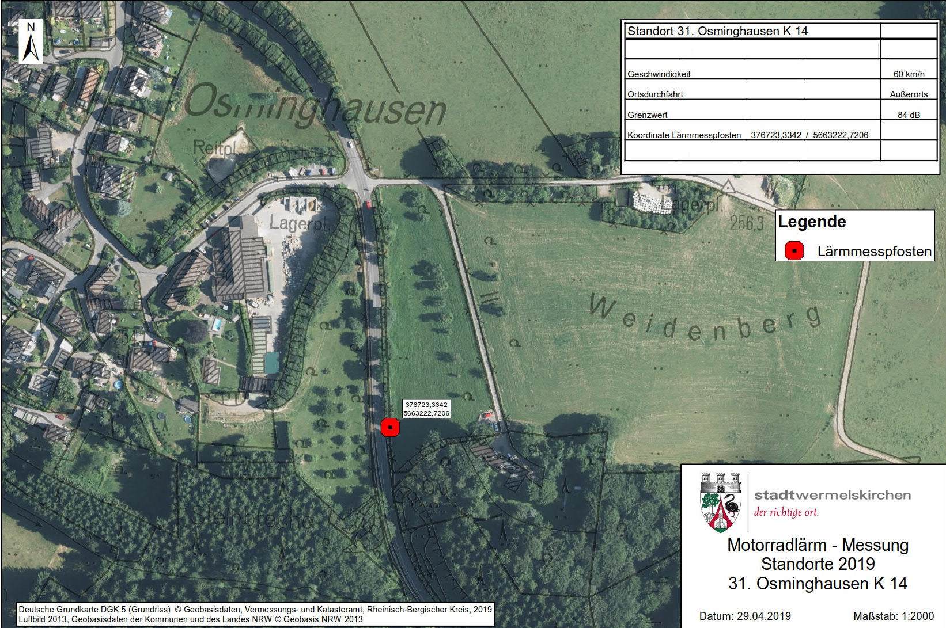
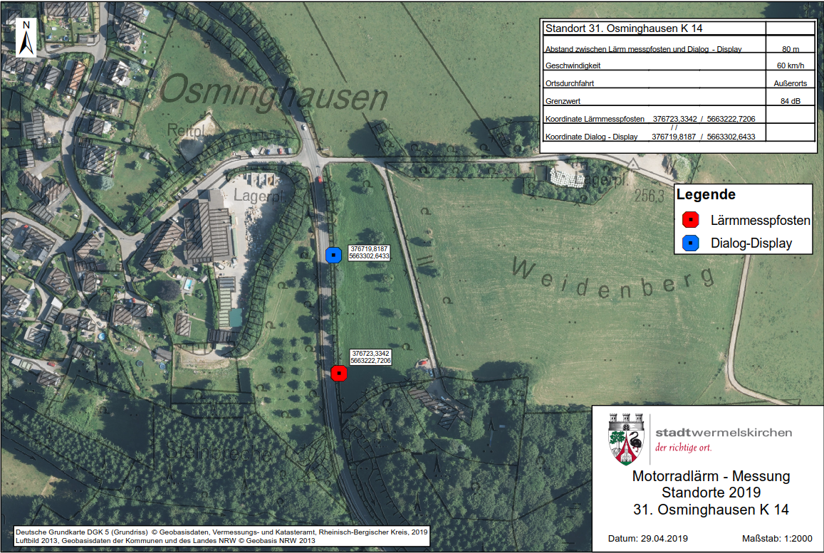
Auswertung Osminghausen
Messzeitraum: 28.07-30.07.17
Messzeitraum: 23.09-09.10.19

Slide 22
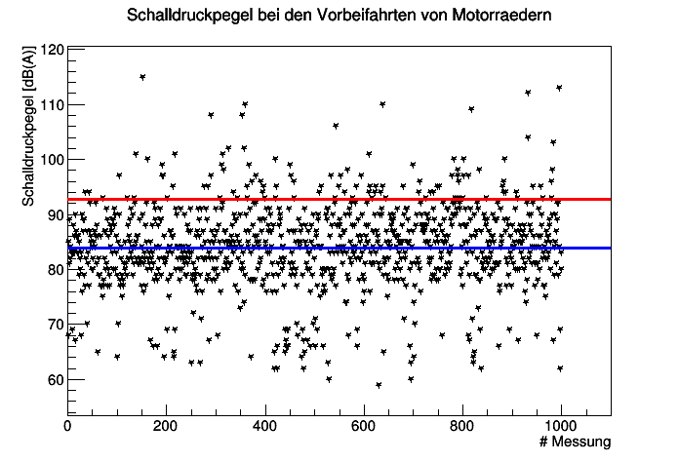
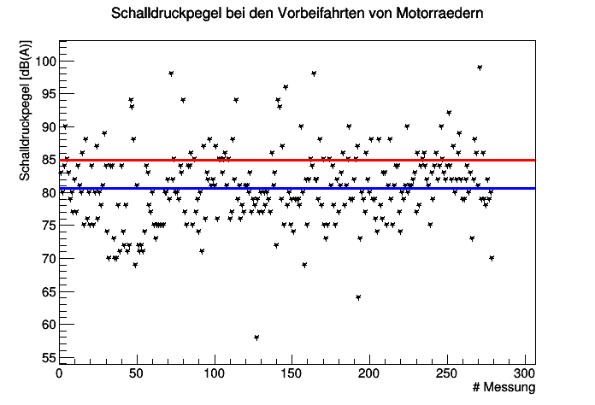
Auswertung Osminghausen
2017
2019
Mittelwert: 84,0 dB(A)
Energetisches Mittel: 92,8 dB(A)
-3,3 dB
Mittelwert: 80,7 dB(A)
Energetisches Mittel: 85,0 dB(A)
-7,8 dB

Slide 23
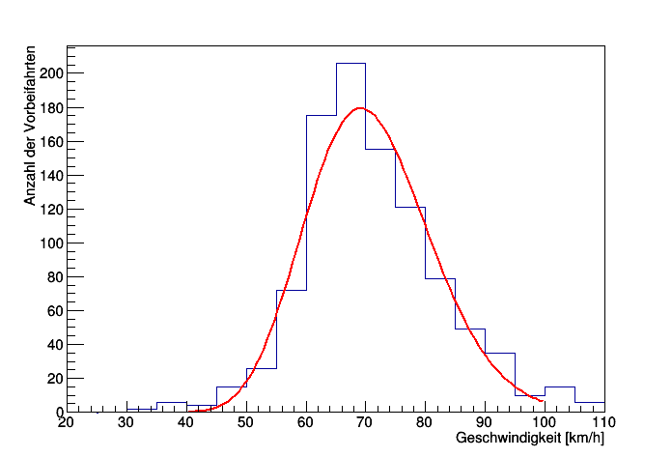
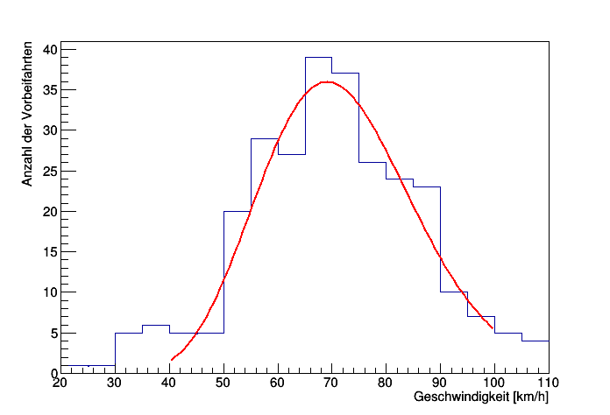
Auswertung Osminghausen
Geschwindigkeitsprofil
Geschwindigkeitsprofil
2017
2019

Slide 24
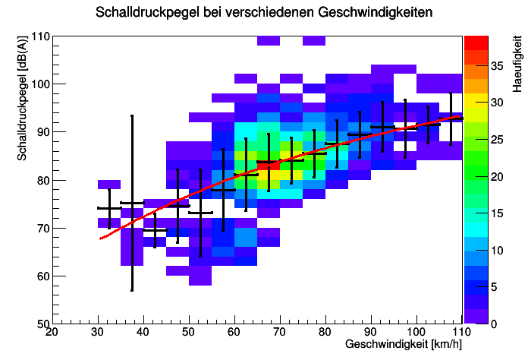
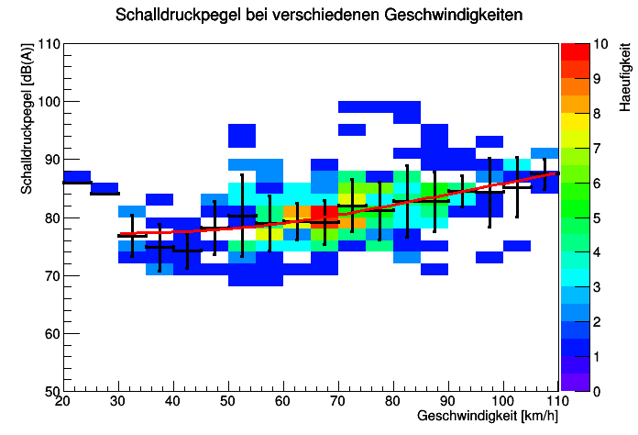
Auswertung Osminghausen
2017
2019

Slide 25
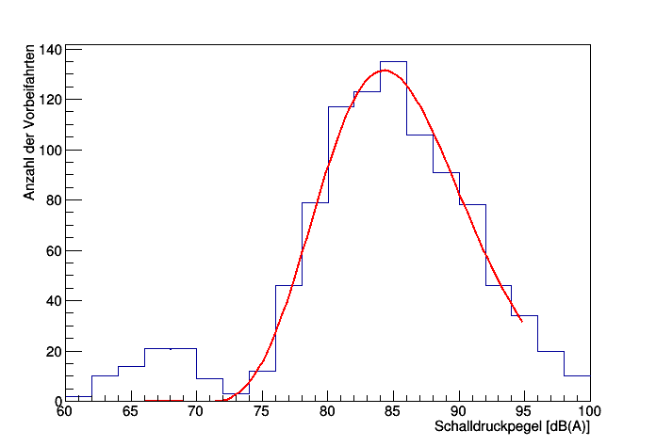
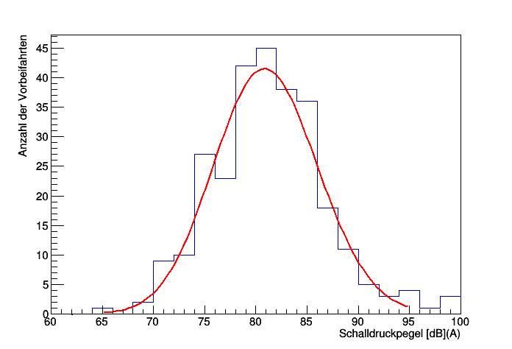
Auswertung Osminghausen
Lärmverteilung
Lärmverteilung
2017
35,7 % über dem „Grenzwert"
2019
11,8 % über dem „Grenzwert“

Slide 26
Fazit
An allen betrachteten Messstationen lagen die Messwerte 2019 unter denen von 2017, insbesondere in den Spitzen
  2017 Messungen ohne Dialogdisplay
  Vermutung: Motorradfahrer „gehen vom Gas“ werden dabei leiser
Teilweise deutliche Unterschiede im Geschwindigkeitsprofil
  im Eschbachtal 2019 deutlich höher als 2017 – dennoch leiser
Die absolut höchsten Pegel werden nicht durch die schnellsten Motorräder verursacht
Im Mittel jedoch höhere Emissionen bei höherer Geschwindigkeit
Dialogdisplay zeigt 2019 eine Lärmminderungswirkung!

Slide 27
Ausblick
Minderungswirkung der Dialogdisplays wurde lokal gezeigt
Auch 2020 weitere Einsätze der Dialogdisplays geplant
  Insbesondere in der „Motorradsaison“
  Weiterhin wechselnde Standorte

Slide 28
Vielen Dank für Ihre Aufmerksamkeit!

